Slide 1
Thiết kế mạng chịu lỗi Mô hình 4
Người trình bày: Đoàn Hữu Hiệp

Slide 2
Nội dung trình bày
Các khái niệm cơ bản
Phát biểu bài toán
Các hướng nghiên cứu trước

Slide 3
Các khái niệm cơ bản

Slide 4
Các khái niệm cơ bản
Physical topology
Logical topology
Survivable network

Slide 5
Physical topology
WDM: Wavelength Division Multiplexing
Quang phổ được chia thành nhiều bước sóng.
Mỗi bước sóng là một kênh.
Mỗi nút mạng là một thiết bị OXC (Optical cross-connect), gọi là nút physical.
Mỗi nút mạng kết nối với nhau bằng cáp quang, gọi là physical link.
Mỗi link được gán một chi phí thiết lập xác định.

Slide 6
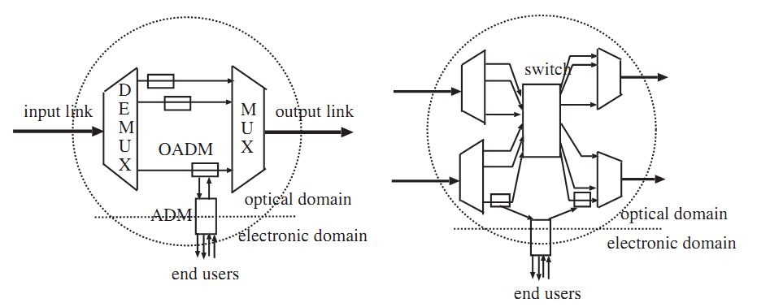
Mô hình OXC

Slide 7
Logical topology
Được “nhúng” vào trong physical topology.
Mỗi nút physical có thể tương ứng với một nút logical.
Các nút logical được kết nối với nhau bởi các logical link.
Logical link là con đường để đi giữa 2 nút tương ứng trên mạng physical.

Slide 8
Ví dụ
IP router
OXC
1
2
1
2
3
6
4
6
5
4
Logical topology
Physical topology
1-2
1
2
3
1-6
2-6
2-4
2-6
2-4
6
5
4
4-6
4-6
Logical link

Slide 9
Survivable network
Mạng vẫn có thể đáp ứng được yêu cầu kết nối khi gặp sự cố:
Lỗi ở nút vật lý
Lỗi ở link vật lý
Tạo 2 đường đi độc lập cho mỗi yêu cầu.

Slide 10
Phát biểu bài toán

Slide 11
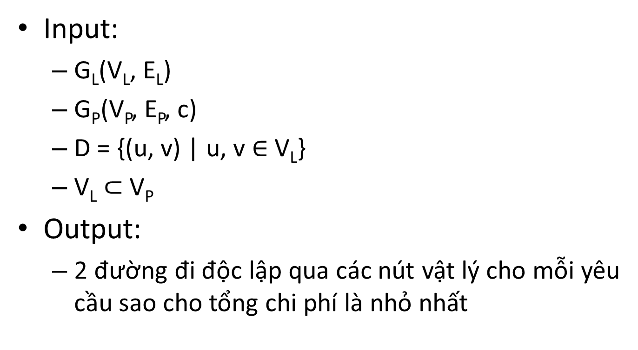
Phát biểu bài toán
Input:
G_{L}(V_{L}, E_{L})
G_{P}(V_{P}, E_{P}, c)
D = {(u, v) | u, v $∈$ V_{L}}
V_{L} $⊂$ V_{P}
Output:
2 đường đi độc lập qua các nút vật lý cho mỗi yêu cầu sao cho tổng chi phí là nhỏ nhất

Slide 12
Các hướng nghiên cứu trước

Slide 13
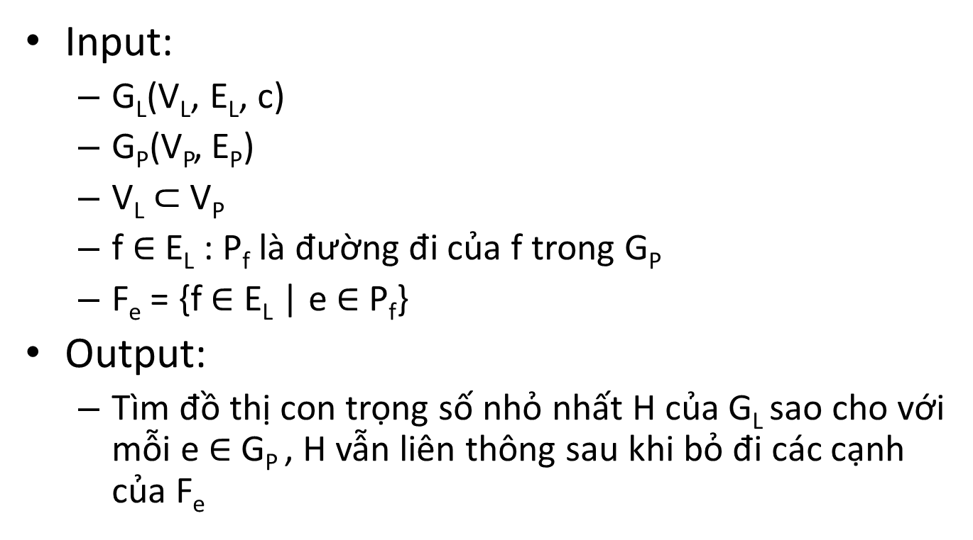
Dạng 1
Input:
G_{L}(V_{L}, E_{L}, c)
G_{P}(V_{P}, E_{P})
V_{L} $⊂$ V_{P}
f $∈$ E_{L} : P_{f} là đường đi của f trong G_{P}
F_{e} = {f $∈$ E_{L} | e $∈$ P_{f}}
Output:
Tìm đồ thị con trọng số nhỏ nhất H của G_{L} sao cho với mỗi e $∈$ G_{P} , H vẫn liên thông sau khi bỏ đi các cạnh của F_{e}

Slide 14
Dạng 2
Mở rộng của bài toán.
Quan tâm đến:
Băng thông của logical link
Khả năng chuyển mạch của node
Khả năng thông qua của physical link

Slide 15
Dạng 3
Input:
G_{L}(V_{L}, E_{L})
G_{P}(V_{P}, E_{P})
G_{L} , G_{P} là đồ thị 2 liên thông
Output:
Chỉ ra đường đi cho mỗi logical link trên mạng physical.

